Slide 1
Kanban
邵栋

Slide 2
简介
Kanban（中文常称“看板方法”）起源于制造业，现已成为IT软件开发和项目管理中广泛应用的敏捷方法之一。与传统计划驱动方法不同，Kanban强调通过可视化工作流程和限制在制品（WIP）来实现持续流动（continuous flow）。

Slide 3
定义 （ Kanban Guides ）
看板是一种通过使用可视化、拉动式系统来优化流程中价值流动的策略。定义价值的方式可能多种多样，例如，可以考虑客户、终端用户、组织以及环境的需求。
看板由以下三种协同工作的实践组成： ・定义并可视化工作流程 ・主动管理工作流程中的事项 ・改进工作流程 在实施过程中，这些看板实践统称为看板系统。参与看板系统价值交付的人员称为看板系统成员。

Slide 4
Kanban的起源 - 制造业根基
制造业起源: Kanban最早起源于20世纪50年代的日本丰田汽车制造业。丰田工程师大野耐一（Taiichi Ohno）受美国超市补货方式启发，在工厂引入以纸卡片传递生产需求信号的系统，命名为“看板”（日语意为招牌或卡片）。
丰田生产方式 (TPS): 每个物料和在制品附有Kanban卡片，下游工序消耗零件时，卡片返回上游作为补充生产信号。这种拉动式生产（pull system）极大减少了库存和浪费，使丰田能迅速调整生产以应对需求变化。通过实施看板系统，丰田显著提高生产流程吞吐量和可见性，从亏损转为业界领先。看板作为TPS重要组成，帮助丰田实现准时化生产（Just-In-Time），奠定现代精益生产管理基础。

Slide 5
Kanban进入IT与软件开发
理念契合: 虽然源自制造业，Kanban降低在制品、快速响应需求变化的理念对软件开发同样具吸引力。21世纪初，敏捷宣言发布，软件业追求更轻量、适应变化的开发流程，Scrum、XP等方法兴起。
早期探索 (精益软件开发): 人们尝试将精益制造思想融入软件开发。2003年，Poppendieck夫妇出版《精益软件开发：敏捷工具箱》，引入丰田精益原则（消除浪费、价值流图、拉动系统等），为软件Kanban奠定思想基础。
David J. Anderson的贡献: 2010 年Anderson出版里程碑著作《 Kanban: Successful Evolutionary Change for Your Technology Business 》。
2020年《Kanban指南》发布。

Slide 6
Kanban在敏捷方法体系中的地位
并列框架: Kanban已被普遍视为与Scrum、XP等并列的重要敏捷实践框架。虽未直接包含在2001年《敏捷宣言》中，其核心思想（拥抱变化、持续交付、高效协作）与敏捷价值观高度吻合。
敏捷联盟定义: Agile Alliance将Kanban描述为用于设计、管理和改进知识型工作流程的方法，允许团队“从现有流程开始”，通过渐进式演化实现改变。
定位与优势: Kanban常被称为实现敏捷和DevOps的流行框架之一。相比Scrum规定角色和迭代周期，Kanban无严格规定，提供普适原则和实践，使团队能在现有流程基础上逐步提升效率。“从你现在的做起”的务实态度使其成为许多组织迈向敏捷的渐进式路径，降低转型阻力。

Slide 7
Kanban的采用趋势与混合模式
采用现状: Kanban近年来呈增长趋势，但常与Scrum形成互补。Digital.ai调查显示，约6%团队用纯Kanban，9%用Scrumban，Scrum占约66%。但许多Scrum团队也借鉴Kanban实践（看板板、WIP限制），故其理念影响力远超纯粹采用比例。
用户反馈与价值: Kanban大学2022年报告显示，86%组织计划扩大Kanban应用；87%使用者反馈Kanban比之前方法更有效，仅1%认为效果不佳。数据表明Kanban被越来越多敏捷团队接受并视为提升管理成效的有力工具。
独特定位与混合: Kanban既可单独使用，也可与其他方法结合。Scrumban是在Scrum框架内引入可视化与WIP限制。运维、持续交付等场景倾向用Kanban；新产品开发常用Scrum。原则层面无矛盾，都以持续改进和自组织为核心，实践形式不同。应根据需求选择或组合使用Scrum和Kanban。Kanban已成为敏捷重要一员，尤其适合需灵活响应且不便固定Sprint的团队。

Slide 8
Kanban Method 六大实践
可视化：把头脑里的隐性工作外显化为团队共享认知
限制在制品（Limit WIP）：每个阶段设并发上限
一列满了新工作就必须等待，强制团队面对真实瓶颈
管理流动：关注重点从"人忙不忙"转向"工作项流不流”
显式化策略：把隐性规则写出来贴在板上
减少"什么叫完成、什么 Bug 要打断"这类协调摩擦
实施反馈循环：日站会、补充会、Kanban 回顾、服务交付回顾
协同改进：用实验而非命令推动演进

Slide 9
可视化
把项目原来在Jira中的工作内容贴在白板上。每个工作项一个记事贴。
我们一般称电子工具为‘信息冰箱’。
你无法对自己没有看到的进行改进。工作可视化之后，信息将散播给看到的每个人。

Slide 10

工作流映射
待办
分析
开发
测试
验收
等待运维发布
发布生产环境

Slide 11
定义与可视化工作流
优化流须先定义流在特定情境中流的含义。在其情境中，Kanban 系统成员对于流 的明确且共同的认知，就称为 “⼯作流的定义” (Definition of Workflow，DoW)。
在⼯作流中移动的各个价值单位的定义。这些价值单位被称为 “⼯作项”（或 是 “项”）(work items (or items) )。
在⼯作流中 “开始” 与 “完成” ⼯作项的定义。根据⼯作项的不同，您的⼯作 流可能有多个起点或终点。
⼯作项⾃开始到结束时流动所经过的⼀个或多个已定义状态。介于开始节点 与结束节点间的任何⼀个⼯作项就称为 “进⾏中⼯作” (work in progress， WIP)。
如何从开始到结束间控制 WIP 的定义。
有关⼯作项如何在每个状态中从开始到完成的明确的政策。
⼀份⽤来预估⼀个⼯作项从开始到完成所应花费的时间的 “服务⽔平期望” (service level expectation，SLE)。例如，“85% 的⼯作项将在 8 天或更短的时间内完成”（估算）

Slide 12
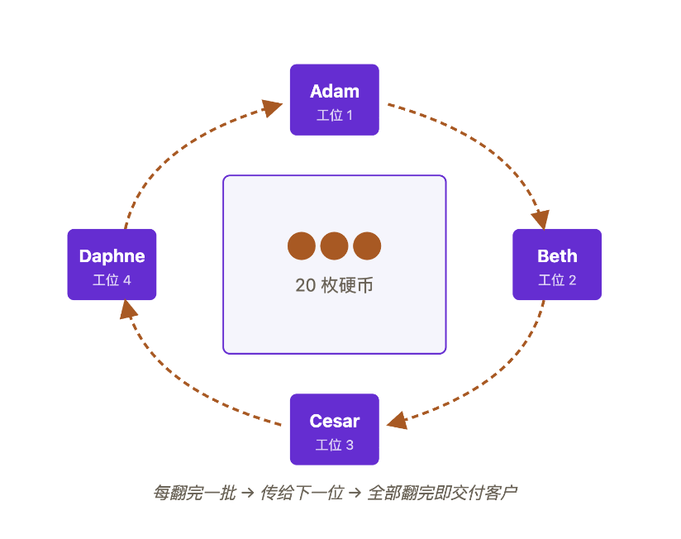
硬币传递游戏

Slide 13
硬币传递游戏说明
你们中4个人请围着桌子坐下来，其他人分别选择一个坐下的同事站在其身后，并掏出手机打开计时器。
每个人要把所有硬币翻一遍，然后传递给下一个人。当所有人都翻过所有硬币之后，他们就完成了工作，并交付给了客户。20枚硬币。
“我来作为客户，为整个工作流计时。我会记录两个时间，一个是第一枚硬币到达我这里的时间，一个是所有20枚硬币到达我这里的时间。”
我们会玩三轮这个游戏，第一轮的规则是每个工人需要把所有20枚硬币翻完后传递给下一个工人；第二轮每次翻5枚硬币；第三轮每次翻1个硬币。

Slide 14
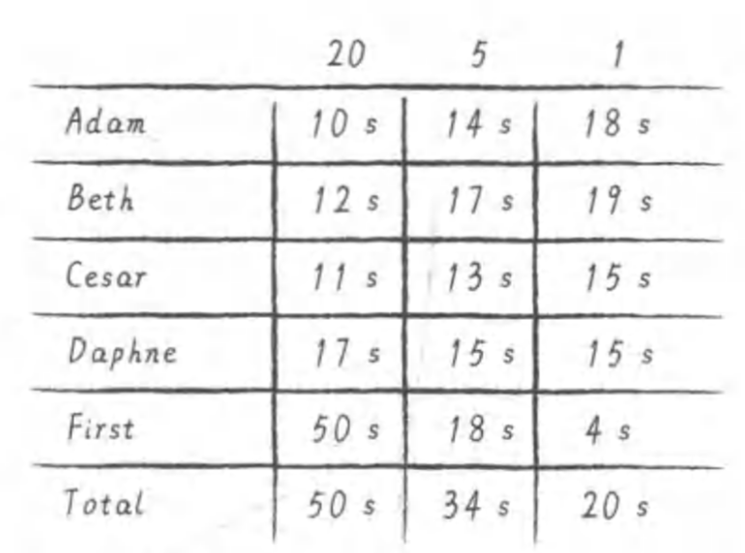
硬币传递游戏结果

Slide 15
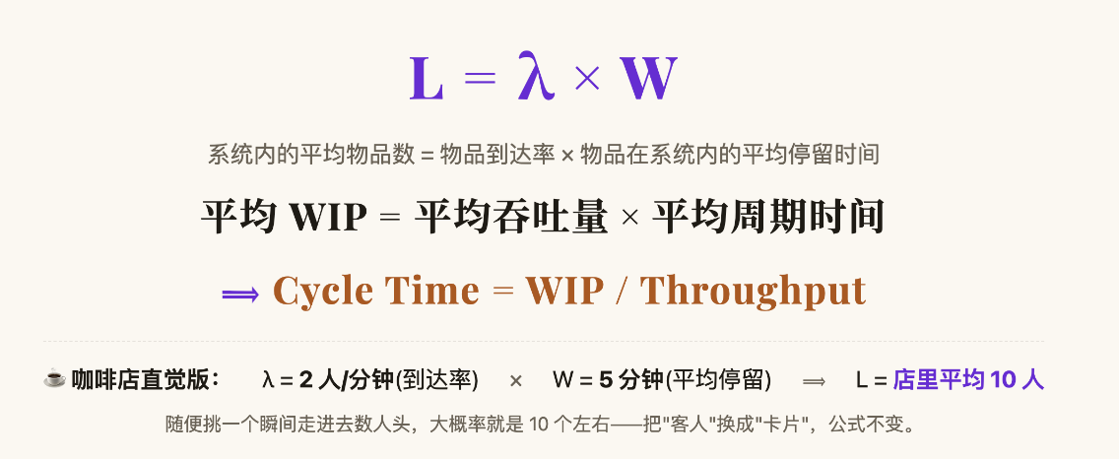
L = λW：1961 排队论的 Kanban 翻译 Little 定律

Slide 16
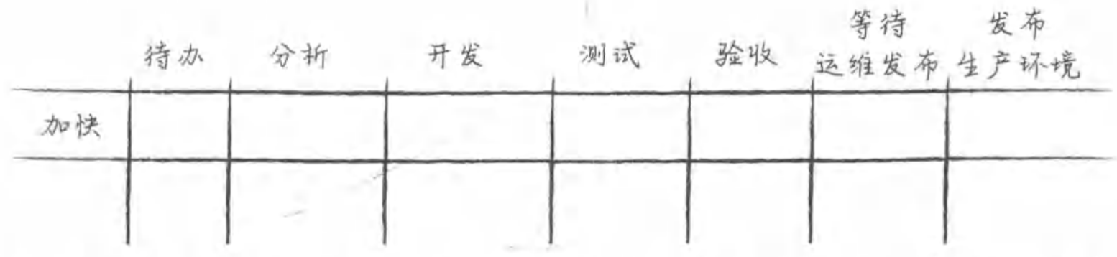
紧急工作
快速通道
处理特殊情况的常用方式
如紧急工作
通常在白板上刻划为单独通道
快速通道的相关规则如下:
任何时候最多只能有一个工作项在快速通道内
每周最多有一个紧急工作
快速通道内的工作项无需计入在制品限制

Slide 17
Kanban看板与卡片
Kanban看板 (Kanban Board): Kanban方法的核心工具，可视化工作及其流程状态。典型看板按流程划分为列（如“待处理”、“进行中”、“待测试”、“已完成”），工作项以卡片形式放置。提供实时透明度，显示任务状态、位置、整体负荷。可以是物理白板或电子工具（Jira, Trello, Azure DevOps等）。作为信息辐射器，促进团队内外同步对齐。
Kanban卡片 (Kanban Card): 代表具体工作项（用户故事、任务、缺陷等）。记录必要信息（标题、负责人、描述、截止日期等）助成员理解任务。电子卡片可含更多属性（子任务、附件、评论）。卡片从左到右移动反映流动。受阻时标记（红标）或入阻塞区提示解决。卡片流动形成拉动信号。

Slide 18
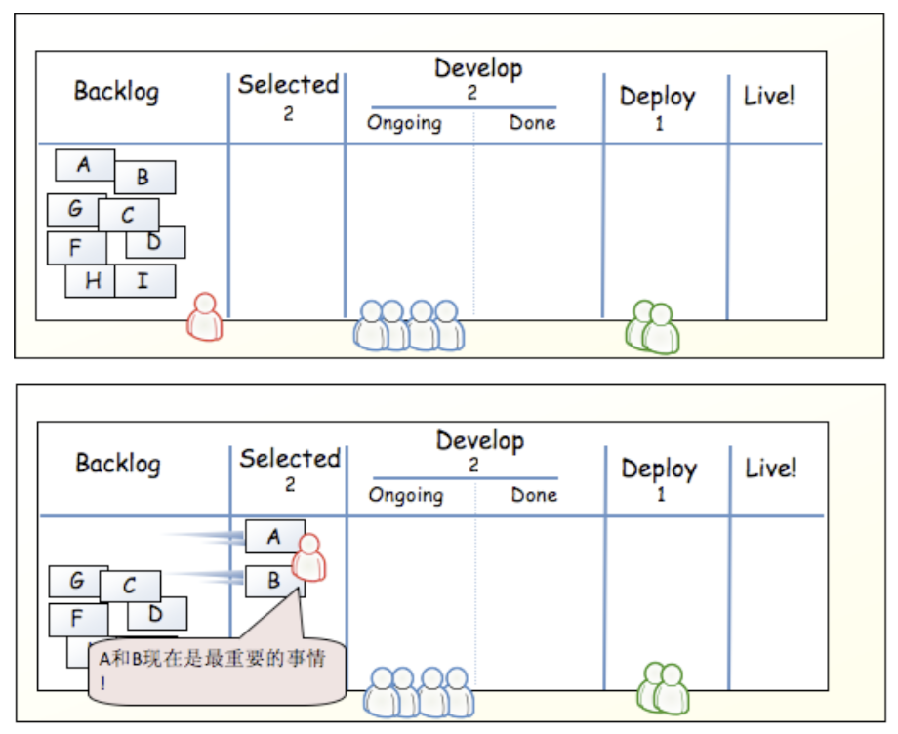
看板例子
（来自Kanban and Scrum making the most of both一书）

Slide 19
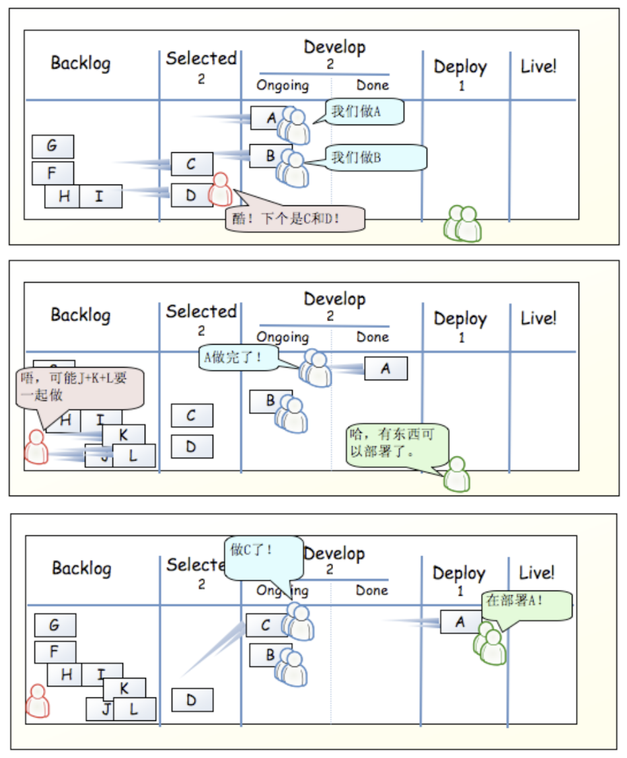

Slide 20
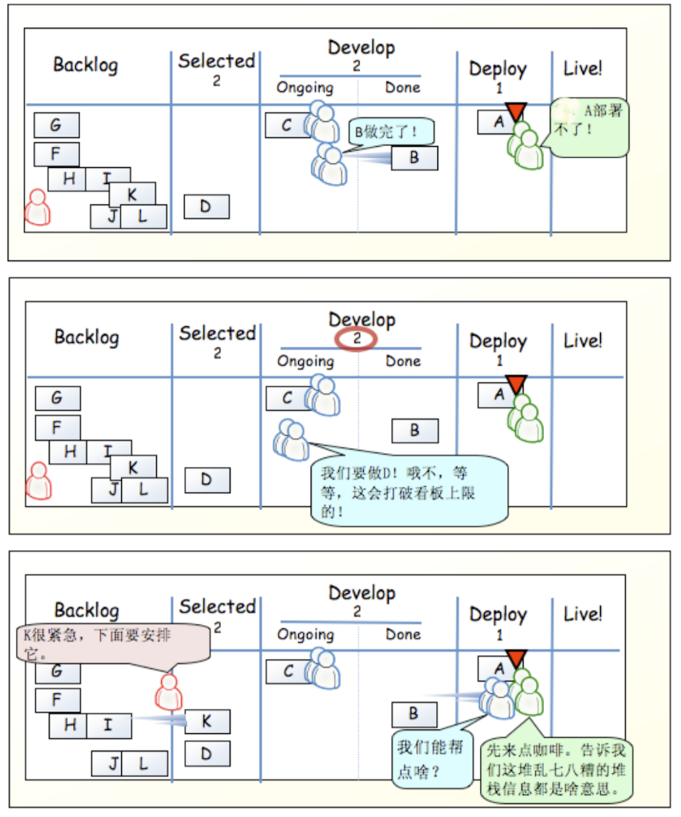

Slide 21
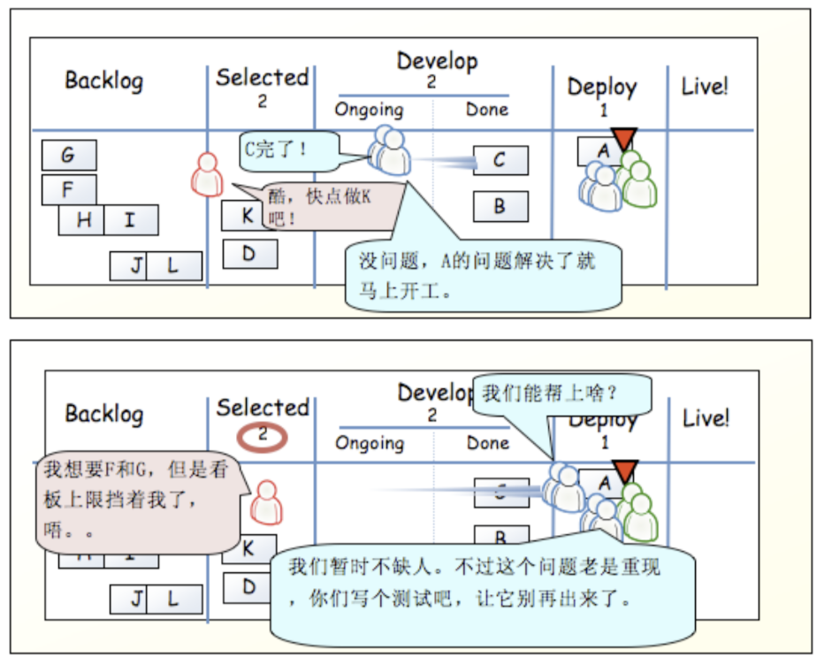

Slide 22
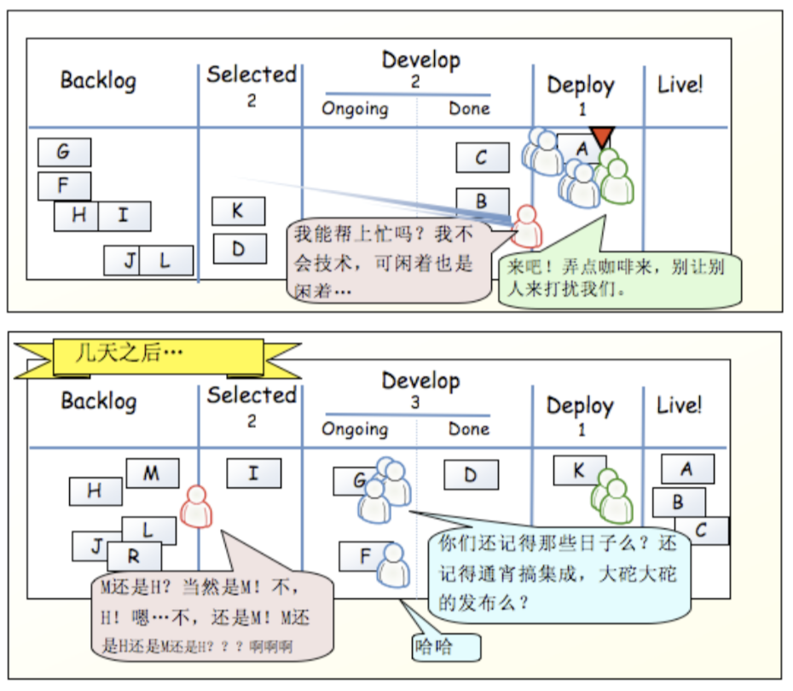

Slide 23
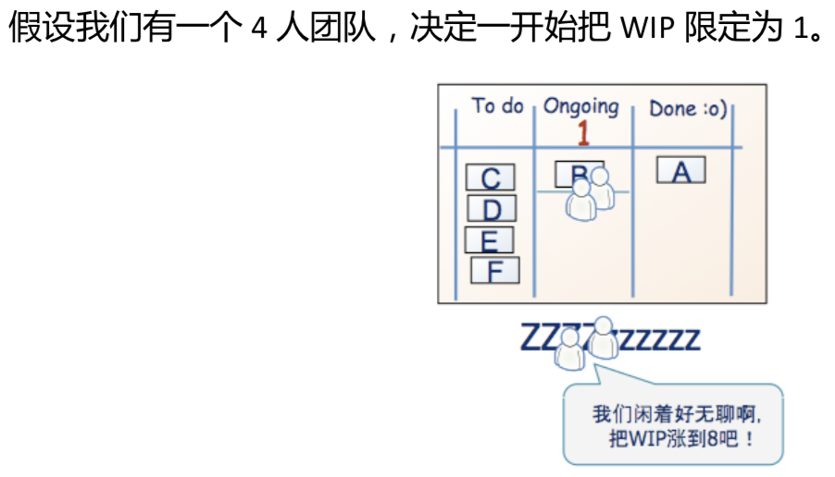
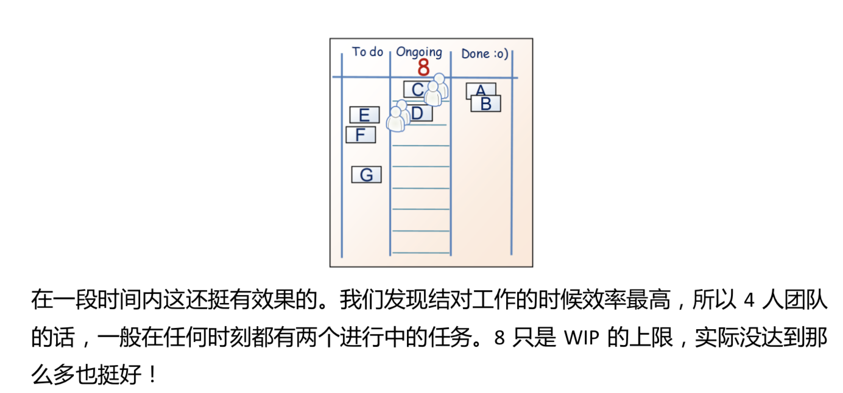
寻找WIP例子
资源利用率低

Slide 24
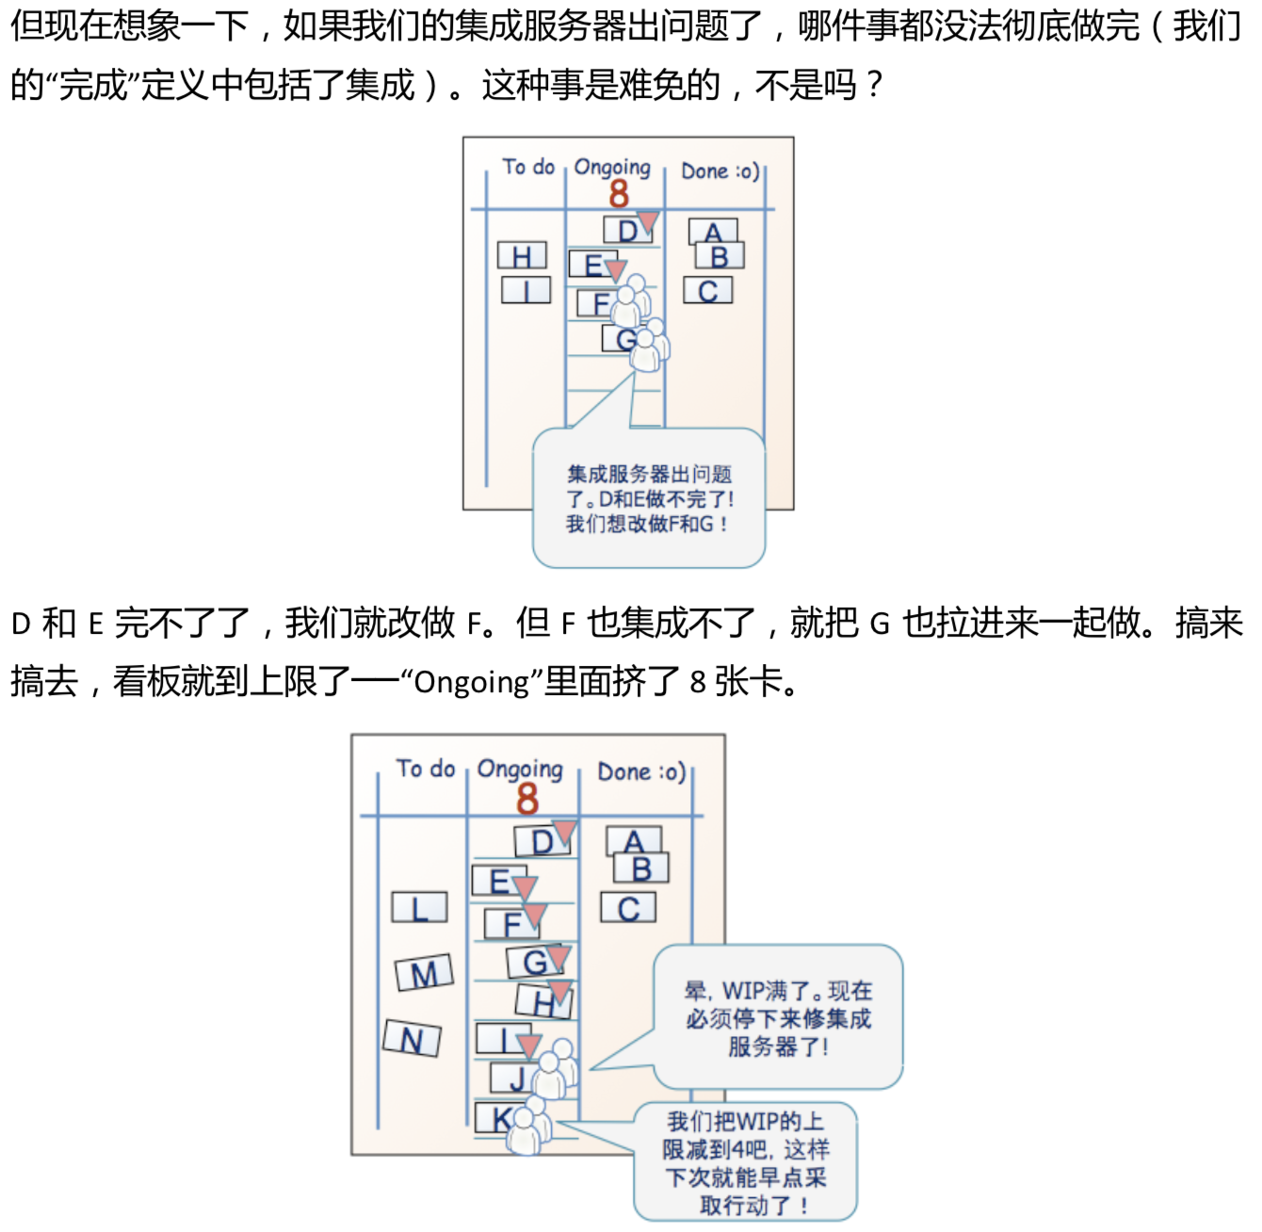

Slide 25
WIP上限提醒我们要采取行动，改善瓶颈;而不是把没完成的工作堆个没完。
但要是WIP当初设成4的话，我们早就能有所反应了，这样平均生产周期还能表现得好点。所以这是要平衡的。我们度量平均生产周期，不断优化WIP上限，以此优化总生产周期。
瓶颈列 WIP 上限 ≈ 团队人数 × 2/3–3/4 是效率最优区间

Slide 26
Kanban 度量 (Kanban Guides)
WIP：已开始但未完成的⼯作项的数量。
产能 (Throughput)：每单位时间（如每天、每周或每月）内完成的⼯作项的数量。 请注意，产能的度量是对⼯作项的精确计数。
⼯作项存续时⻓ (Work Item Age)：⼀⼯作项从开始到当前时刻之间所经过的时间⻓度。
通过设置合理的预警线（Aging Thresholds），团队可以主动识别哪些任务需要额外关注或加快处理，从而避免任务过于滞留而影响整体交付效率。
周期时间 (Cycle time)：周期时间指的是一个工作项从正式开始处理到完成交付之间的总时长。区别于存续时长（未完成的任务），周期时间统计的是已经完成的任务。
周期时间 vs. 交付时间（Lead Time）​​：周期时间通常指“处理时间”，而交付时间可能包括需求提出到启动前的等待时间。

Slide 27
Kanban与Scrum的差异 (框架与角色)
框架性质: Scrum是迭代式（Iterative）框架，通过固定长度Sprint规划交付增量。Kanban是流动式（Flow-based）框架，无预定迭代周期，工作项持续流动，完成一个拉一个，可连续交付。Scrum适合节奏明确项目，Kanban适合持续流动工作（如支持维护）。
角色与责任: Scrum规定3个明确角色：产品负责人(PO)、Scrum Master、开发团队。PO负责价值最大化，SM负责流程保障，团队自组织实现目标。Kanban不指定必须角色，通常保留现有组织架构，成员各司其职，通过看板协同。虽有引入SDM/SRM等可选角色，但非强制。Scrum提供明确分工，Kanban鼓励自行分配。

Slide 28
Kanban与Scrum的差异 (时间规划与流程)
时间规划: Scrum以Sprint为时间盒进行计划评估。有固定节奏的会议（计划、站会、评审、回顾）。Sprint中通常不接受新需求变更。Kanban无时间盒约束，计划交付连续。需求变更可随时反映在队列，团队按优先级拉取。Kanban对变更反应更灵活，但需自行设定回顾节奏。
流程和工件: Scrum强调规定事件（会议）和工件（Product Backlog, Sprint Backlog, Increment）。Kanban无指定事件工件，唯一主要工件是看板及相关策略。Kanban鼓励反馈环但频率形式由团队决定。Scrum提供结构化流程模板，Kanban提供灵活工具箱。

Slide 29
Kanban与Scrum的互补与融合 (Scrumban)
互补性: 两者并非对立，常说“原则相同，实践有别”。可相互借鉴：Scrum团队常用可视化任务板（Kanban实践），设WIP限制改善流动；Kanban团队可引入定期回顾，借鉴Backlog管理。
Scrumban: 最著名的混合实践模式，由Corey Ladas提出，作为Scrum到Kanban的中间态/过渡。保留Scrum部分结构（如定期会议），取消固定Sprint承诺，改用Kanban拉动节奏和WIP控制。让团队逐步适应流动驱动，又不失改进机制。

Slide 30
Kanban与XP (极限编程) 的关系
定位差异: XP（Extreme Programming）侧重工程实践，以TDD、重构、持续集成等代表，聚焦“如何开发更好软件”（工程技术、团队协作）。Kanban关注流程和可视化管理，聚焦“如何管理和改进工作流程”，本身不规定技术实践。XP是工程实践集，Kanban是流程管理方法，不在同一维度，无冲突替代关系。
兼容并用: 可完全同时采用XP实践和Kanban方法。XP保证代码质量和开发技法，Kanban确保工作项流动顺畅及时交付。XP实践（结对、TDD）可在Kanban团队“开发中”列实施，不影响看板流程，反而可能缩短开发耗时、减少质量问题，加速流动。

Slide 31
Kanban AI Agent 时代
传统的软件团队开发过程是单线程的，人类大脑的认知处理能力是天然的 WIP 限制器。
AI Coding Agent 的崛起把这个世界变成了多线程的，瓶颈从"写代码"转移到了"规划与审查。
从2025年初开始，专门为 AI Agent 协调设计的看板工具开始涌现。
Kanban 不再主要管理代码实现的流动，而是管理人类认知工作（规划、审查、集成）的流动。

Slide 32
WIP 限制的重新定义
Agent 层 WIP：同时运行的 Agent 数量上限（推荐 3-5，确保有效审查）
人类审查层 WIP：等待工程师审查的已完成 Agent 任务数量上限
两层 WIP 限制是 Agent 时代 Kanban 的关键创新

